Slide 1

“REDISEÑO Y MEJORA DEL SOFTWARE DE CALIBRACIÓN DE TANQUES DE ALMACENAMIENTO DE HIDROCARBUROS USANDO LAS NORMAS API MPMS E ISO APLICABLES, PARA LA EMPRESA PETROAFIN S.A.”
AUTORES: Sr. Changoluisa Codena Jonathan
Sr. Grijalva Roman Joseph Gabriel
DIRECTOR: Ing. Luis Miguel Carrión Matamoros Msc.
Mayo 2019

Slide 2

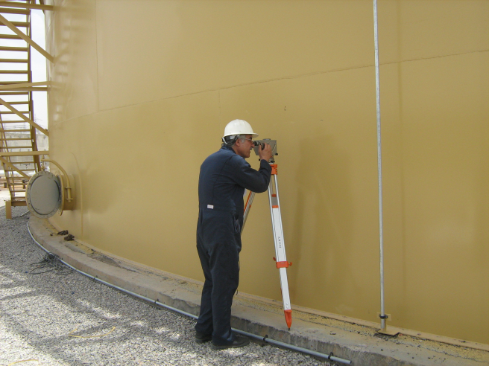







INTRODUCCIÓN
La calibración de tanques de almacenamiento consiste en desarrollar una serie de mediciones para cuantificar el volumen del producto en el interior del tanque, debido a que los tanques y recipientes de almacenamiento no son figuras geométricas perfectas, por lo que presentan no uniformidad en su estructura.
Toma de Puntos de Tanque Vertical
Fuente: (www.ccicsg.com/en/indonesia/engineering-calibration/)

Slide 3
OBJETIVOS
GENERAL:
Realizar el rediseño y mejora del software de calibración de tanques de almacenamiento de hidrocarburos aplicando las normas API MPMS e ISO aplicables a la calibración y elaboración de tablas de aforo de tanques y recipientes para la empresa PETROAFIN S.A.
ESPECÍFICOS:
Incorporar el método de calibración en tanques verticales por el método de distancia electroóptica externa e interna.
Incorporar el método de calibración volumétrica líquida de tanques estacionarios.
Incorporar la generación automáticamente de un informe de calibración final de cada tanque de almacenamiento para su entrega al cliente.
Desarrollar una interfaz amigable con el usuario para agilitar la generación de tablas de aforo.

Slide 4
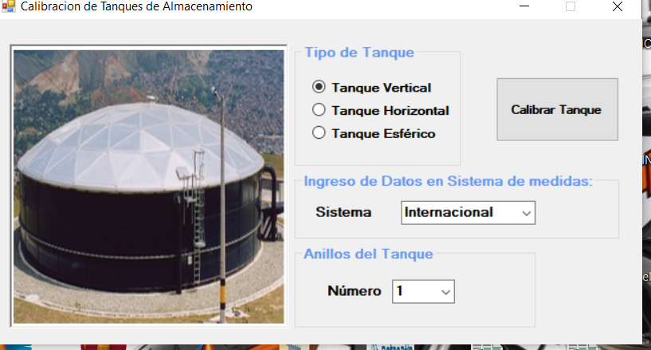
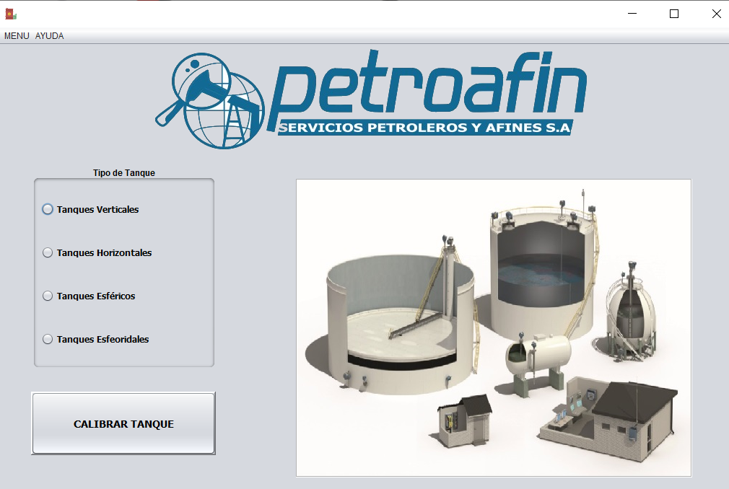
JUSTIFICACIÓN E IMPORTANCIA
Actualmente la empresa de servicios Petroleros y Afines PETROAFIN S.A. cuenta con un software( Desarrollado por egresados de la ESPE en el año 2010), el cual le permite procesar los datos obtenidos en las actividades de inspección que ejecuta la empresa, cuyos resultados permiten realizar la calibración y obtención de tablas de aforo, sin embrago, la empresa se ve en la necesidad de mejorar, optimizar y actualizar el software instalado bajo normativa vigente, además requiere la implementación de otros métodos de calibración para tanques verticales, con el fin de ampliar el alcance de sus actividades en la industria hidrocarburífera.
Software de Calibración PETROAFIN SA, 2010
C++
Software de Calibración PETROAFIN SA, 2019
JAVA

Slide 5
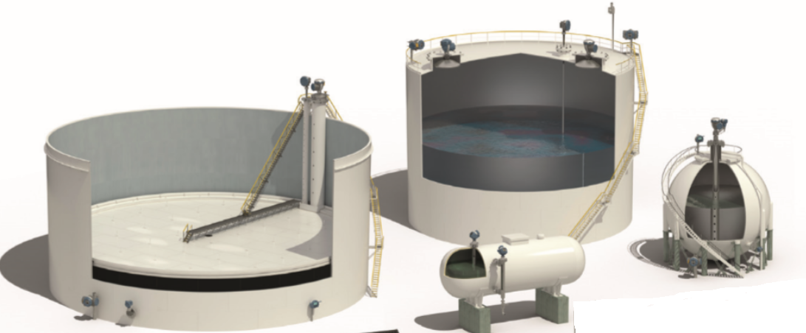
DESARROLLO
TANQUES DE ALMACENAMIENTO DE HIDROCARBUROS
Dentro de la industria petrolera se opera con grandes cantidades de fluidos para el desarrollo de productos que permitan realizar las actividades humanas, de aquí la importancia del almacenamiento de hidrocarburos como paso previo o posterior a un proceso de producción.
TIPOS DE TANQUES Y RECIPIENTES DE ALMACENAMIENTO
VERTICALES
HORIZONTALES
ESFÉRICOS
ESFEROIDALES
Techo fijo
Techo Flotante
Sin techo
Cabezas Toriesféricas
Cabezas Esféricas
Cabezas elípticas
Otras

Slide 6
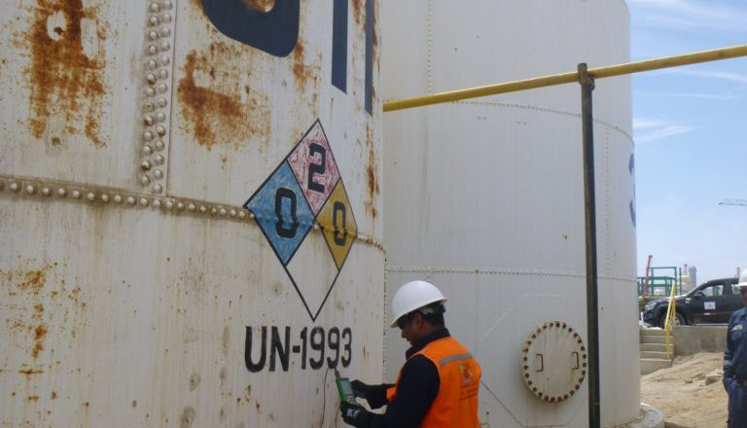
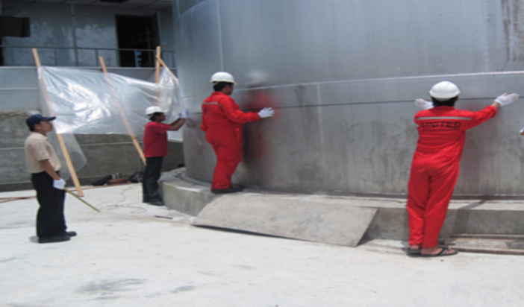
DESARROLLO
CALIBRACIÓN DE TANQUES DE ALMACENAMIENTO
  Consideraciones para calibración de tanques Verticales por el método de encintado
  Método de Encintado Norma API MPMS 2.2A
La norma API MPMS 2.2A describe el procedimiento para la calibración de tanques de almacenamiento verticales por el método de encintado.
Medición de espesor
(Gamain S.A.C)
Encintado de Tanque Vertical
Fuente: (Lennart H. La guía del Ingeniero para medición de tanques de almacenamiento de hidrocarburos, 2017)

Slide 7
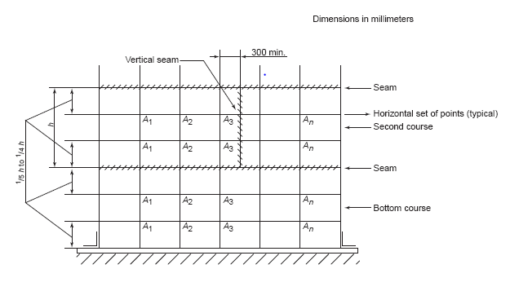
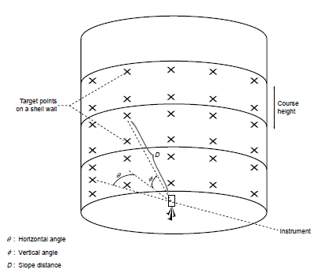
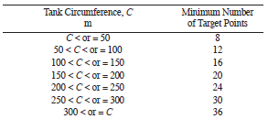
DESARROLLO
  Consideraciones para calibración de tanques Verticales por el método electro-óptico interno
  Método electro-óptico Interno Norma ISO 7507-4
La norma ISO 7507-4 describe el procedimiento para la calibración de tanques de almacenamiento verticales por el método electro-óptico interno
  Se debe tomar un mínimo número de puntos por cada anillo de acuerdo a la circunferencia
Tabla de puntos de circunferencia
Fuente: (ISO 7507-4., Norma para calibrar tanques de almacenamiento de
Hidrocarburos por el método electroóptico
Calibración Electroóptica Interna toma de puntos
Fuente: (ISO 7507-4, Normas de calibración de tanques de almacenamiento verticales por el método electroóptico interno, 2012)

Slide 8
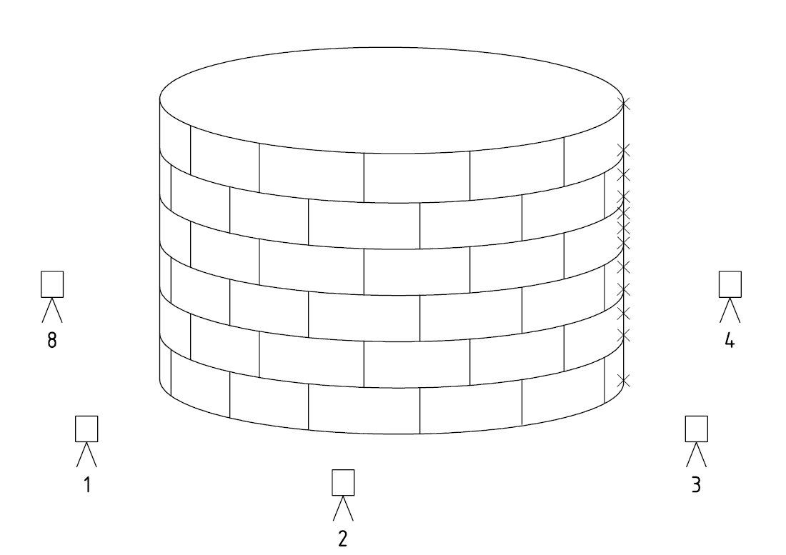

DESARROLLO
  Consideraciones para calibración de tanques Verticales por el método electro-óptico externo
  Método electro-óptico Interno Norma ISO 7507-5
La norma ISO 7507-5 describe el procedimiento para la calibración de tanques de almacenamiento verticales por el método electro-óptico externo
  El número de estaciones utilizadas depende de la circunferencia del tanque.
  $$N=\frac{C}{8}$$
Calibración Electroóptica Externa
Fuente: (ISO 7507-5, Normas de calibración de tanques de almacenamiento verticales por el método electroóptico externo, 2012)

Slide 9
DESARROLLO
CALIBRACIÓN DE TANQUES DE ALMACENAMIENTO
  Consideraciones para calibración de tanques Verticales
  Correcciones
Correcciones dadas para el método de encintado
Corrección de la cinta a temperatura base
Corrección por la elevación de la cinta de medición
Corrección de circunferencia medida a base de tanque vacío
Corrección de circunferencia externa a interna
Corrección dada por el incremento de volumen por anillo
Corrección por inclinación del tanque
Corrección de volumen almacenado por efecto de temperatura
Incrementos y reducciones.
  Volumen debido a los accesorios.
  Volumen debido al fondo del tanque
  Volumen debido al techo flotante
Correcciones dadas para el método de encintado y electro-óptico externo
Correcciones dadas para el método de encintado, método electroóptico interno y externo

Slide 10
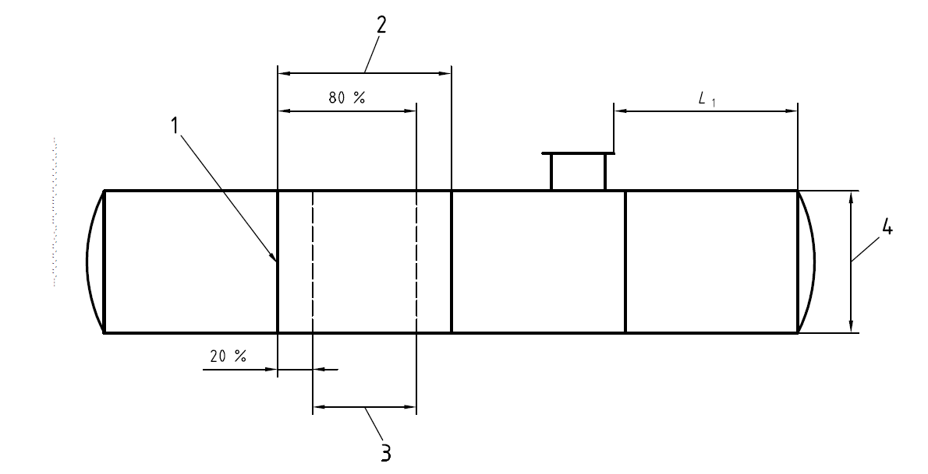

DESARROLLO
  Consideraciones para calibración de tanques Horizontales
  Método de Encintado Norma API MPMS 2.2E
La norma es aplicable para tanques horizontales de hasta 4 m de diámetro y 30 m de longitud, los cuales pueden ser tanques presurizados.
La norma es aplicable para tanques que tengan una inclinación no mayor al 10% desde la horizontal, aplicando la respectiva corrección.
Las medidas del perímetro circular se toman al 20% y al 80% de cada placa que conforma el cuerpo cilíndrico.
  VARIABLES A CONSIDERAR PARA TABLAS DE AFORO
  Inclinación
  Volumen Muerto
  Temperatura
  Presión
Encintado de Tanque Horizontal
Fuente: (API MPMS 2.2E, Normas de calibración de tanques de almacenamiento Horizontales 2004)

Slide 11
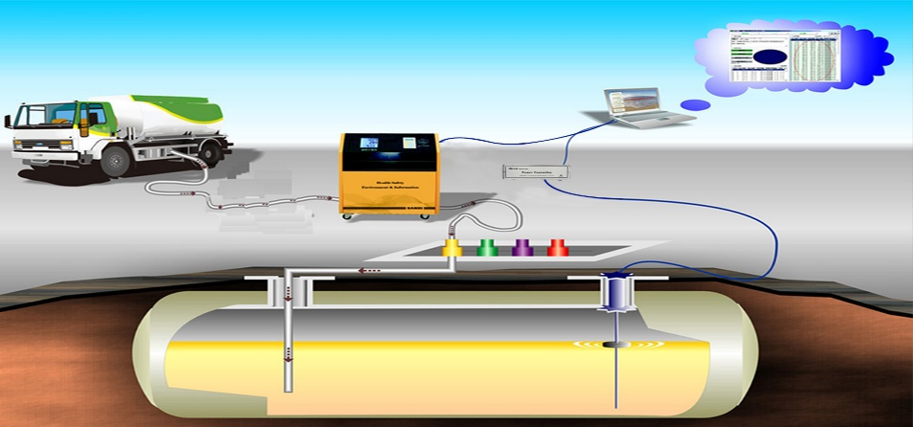
DESARROLLO
  Consideraciones para calibración de tanques Horizontales
  Método de Volumétrico Líquido Norma API 2555
El método de calibración volumétrico se usa para tanques que tengan capacidades entre 50 hasta 500 bbl como restricción volumétrica según la norma (ISO-4269, API 2555).
Este método generalmente es empleado a tanques horizontales enterrados.
Es un método muy confiable de calibración de tanques, pero no el más eficiente debido al excesivo uso de líquido el cual generalmente es agua.
  VARIABLES A CONSIDERAR PARA TABLAS DE AFORO
  Volumen Muerto
  Temperatura
Calibración Volumétrica Líquida
Fuente: (Lennart H. La guía del Ingeniero para medición de tanques de almacenamiento de hidrocarburos, 2017)

Slide 12
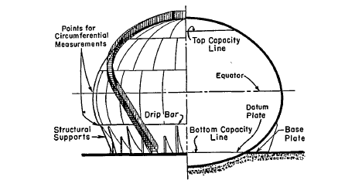
DESARROLLO
  Consideraciones para calibración de tanques Esfericos
  Método de Encintado Norma API 2552
El tanque al momento de la calibración puede estar lleno de producto o vacío.
El encintado para la obtención de medidas debería ser sobre el 25% del la línea de capacidad inferior y bajo el 25% de la línea de capacidad superior
Las siguientes variables deben ser tomadas en cuenta para la calibración de tanques esféricos:
  VARIABLES A CONSIDERAR PARA TABLAS DE AFORO
  Volumen Muerto
  Temperatura
Encintado de Tanque Esférico
Fuente: (API 2552, Normas de calibración de tanques de almacenamiento Esfericos y Esferoidales 2006)

Slide 13
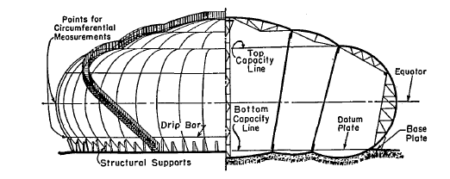
DESARROLLO
  Consideraciones para calibración de tanques Esferoidales
  Método de Encintado Norma API 2552
  Norma API 2552( Calibración Manual de Tanques Esferoidales)
  El tanque al momento de la calibración puede estar lleno de producto o vacío.
  El encintado para la obtención de medidas debería ser sobre el 25% del la línea de capacidad inferior y bajo el 25% de la línea de capacidad superior
  Las siguientes variables deben ser tomadas en cuenta para la calibración de tanques esferoidales:
  VARIABLES A CONSIDERAR PARA TABLAS DE AFORO
  Volumen Muerto
  Temperatura
Encintado de Tanque Esferoidal
Fuente: (API 2552, Normas de calibración de tanques de almacenamiento Esfericos y Esferoidales 2006)

Slide 14
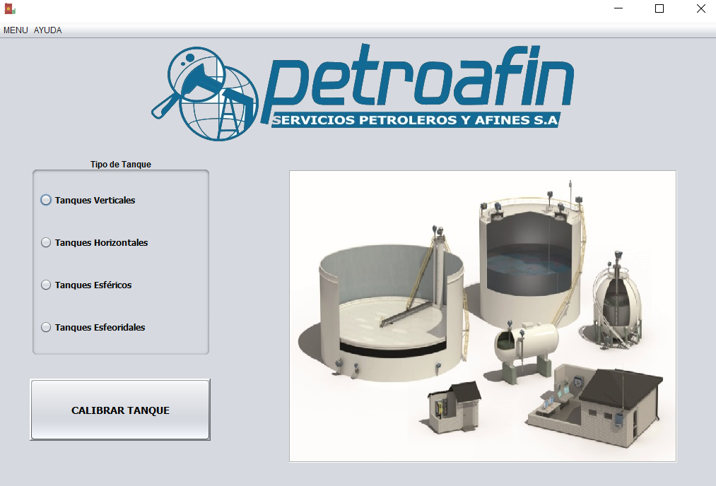
PRESENTACIÓN DEL SOFTWARE
PANTALLA PRINCIPAL

Slide 15
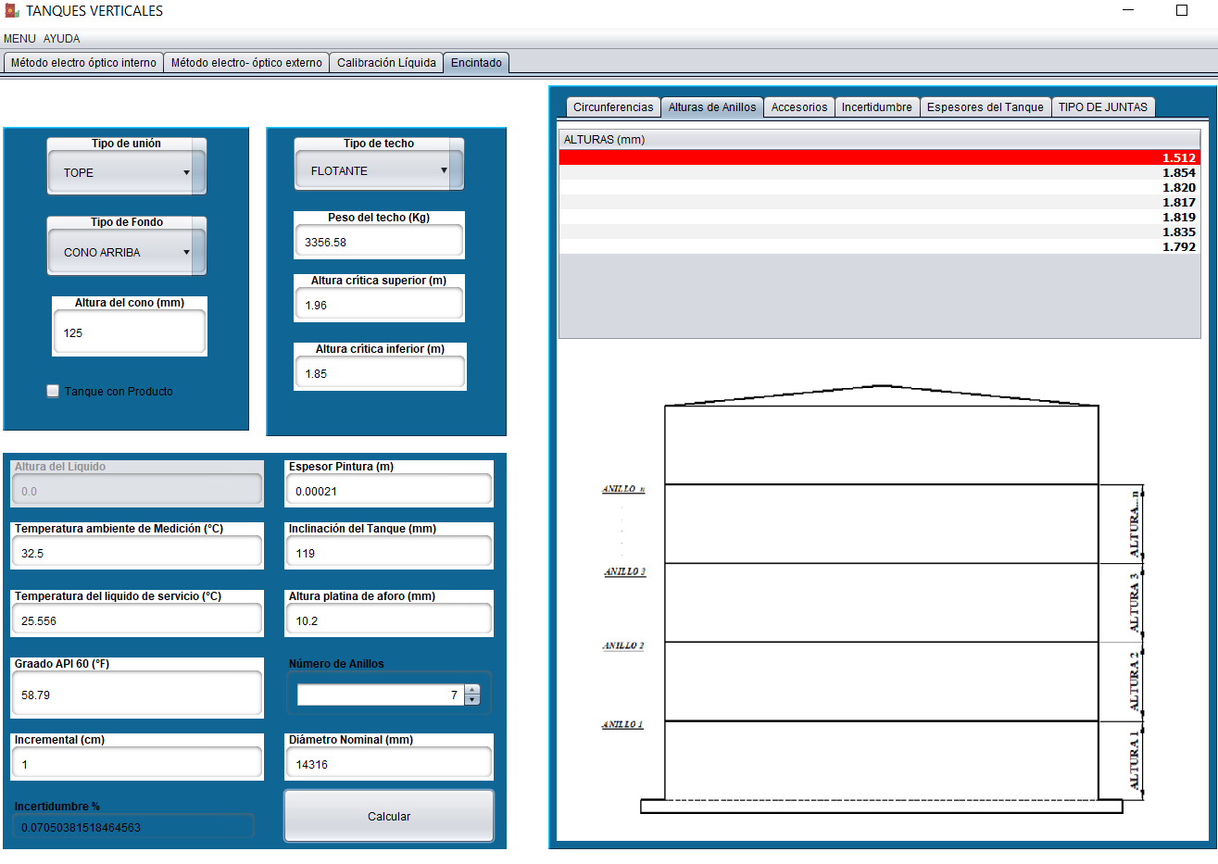
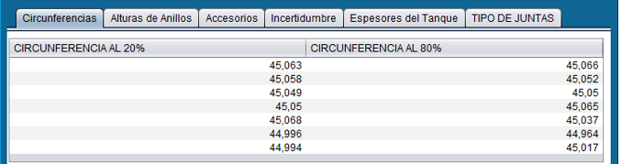
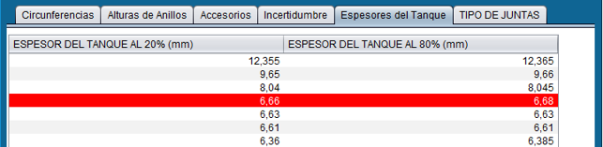
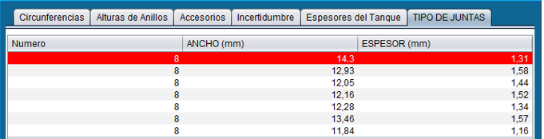
PRESENTACIÓN DEL SOFTWARE
Tanques Verticales-Método de Encintado

Slide 16
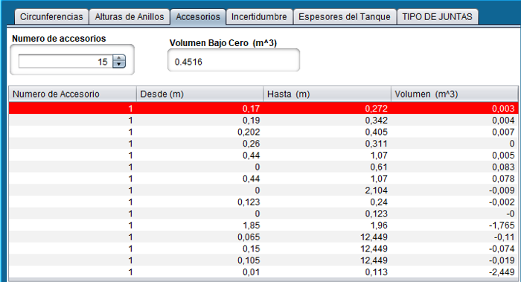
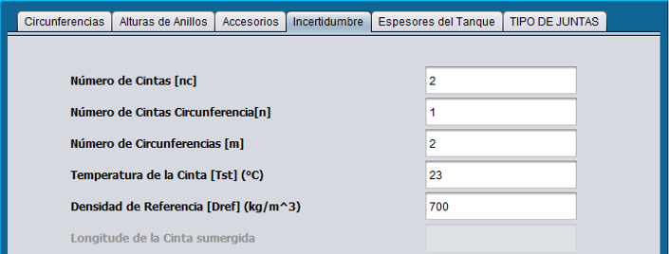
PRESENTACIÓN DEL SOFTWARE
Tanques Verticales-Método de Encintado

Slide 17
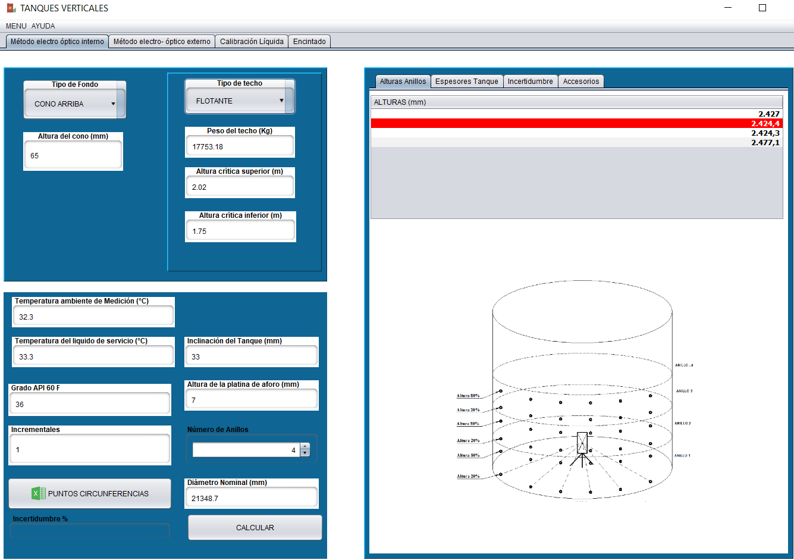
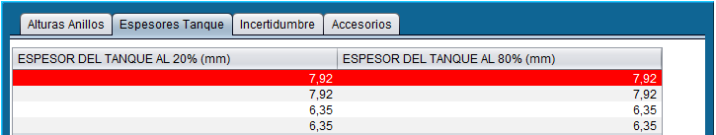
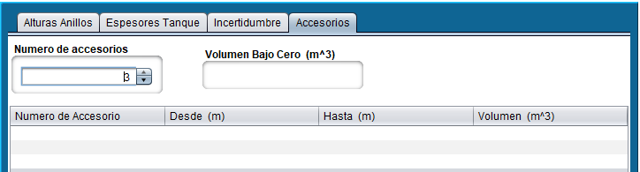
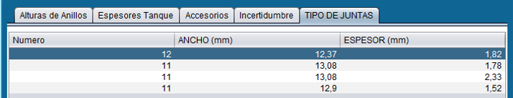
PRESENTACIÓN DEL SOFTWARE
Tanques Verticales-Método Electro-óptico Interno

Slide 18
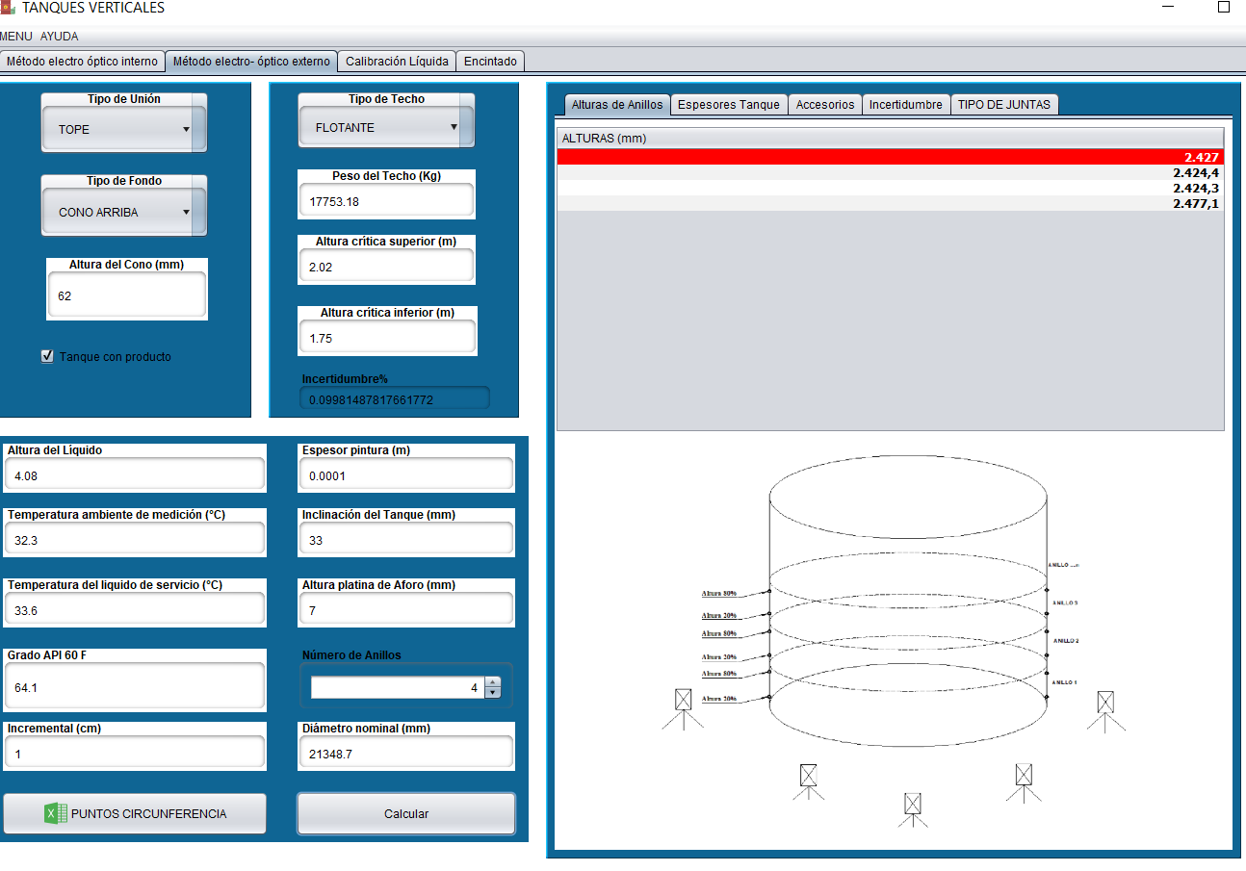
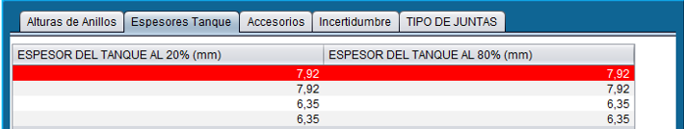
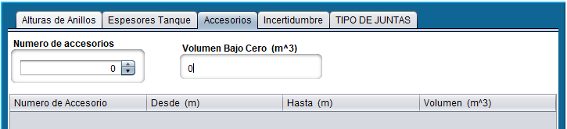
PRESENTACIÓN DEL SOFTWARE
Tanques Verticales-Método Electro-óptico Externo

Slide 19
RESULTADOS
Tanque Vertical Método de encintado (SI)

Slide 20
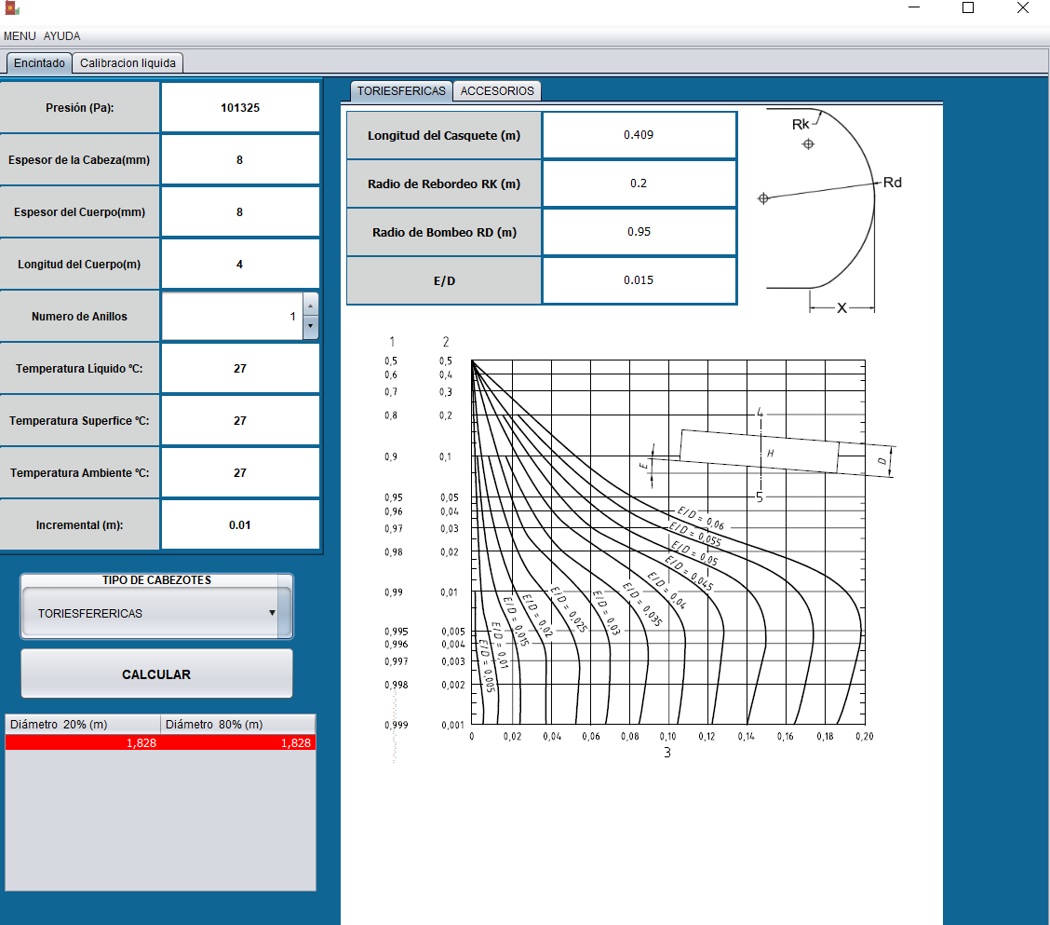
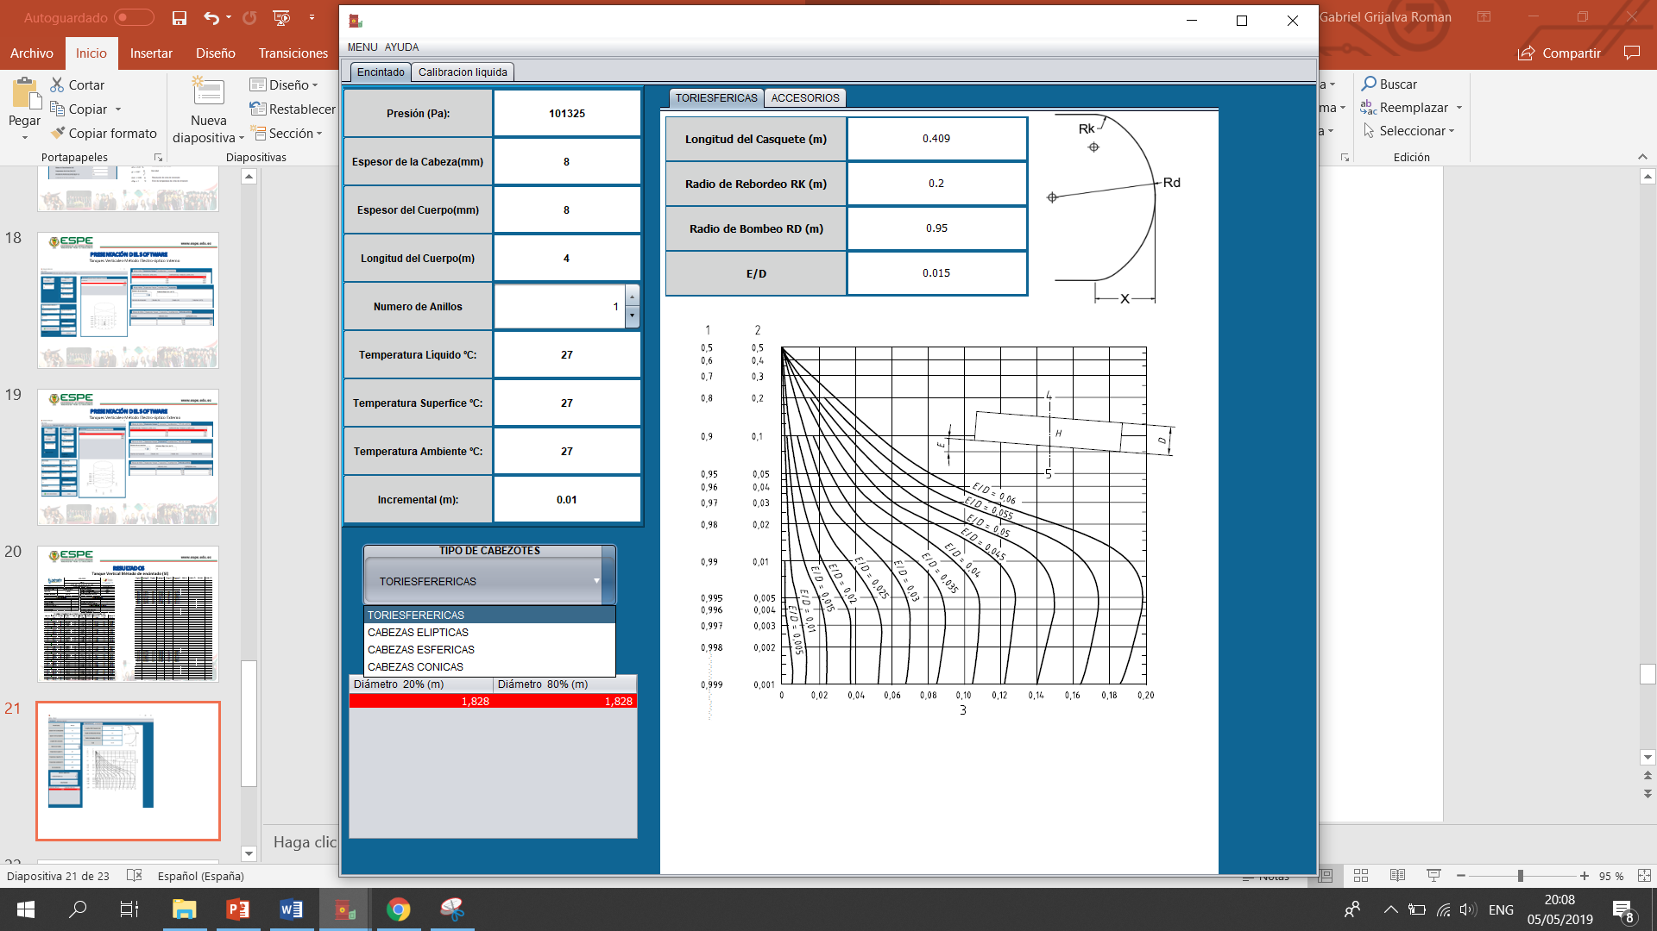
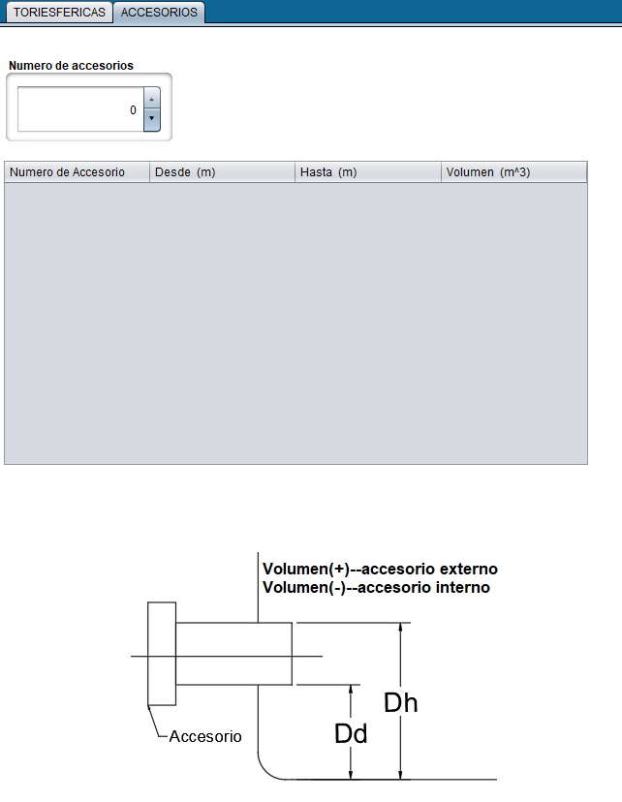
PRESENTACIÓN DEL SOFTWARE
Tanques Horizontales-Método Encintado

Slide 21
RESULTADOS
Tanque Horizontal Método de encintado (SI)

Slide 22
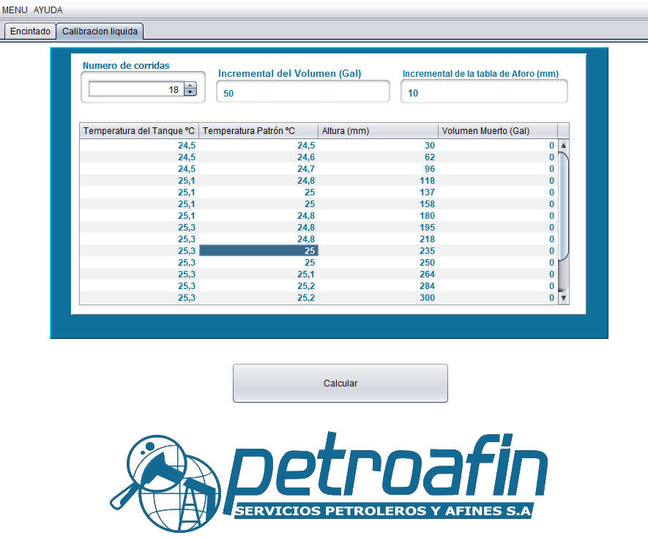
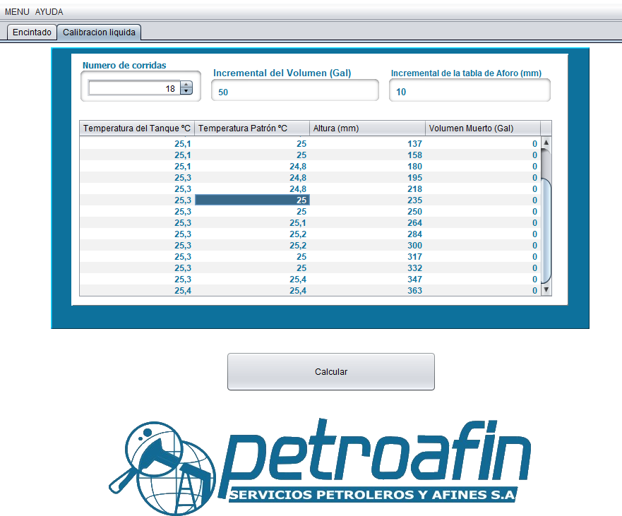
PRESENTACIÓN DEL SOFTWARE _
Tanques Horizontales-Método Volumétrico Líquido

Slide 23
RESULTADOS
Tanque Horizontal Método Volumétrico Liquido

Slide 24
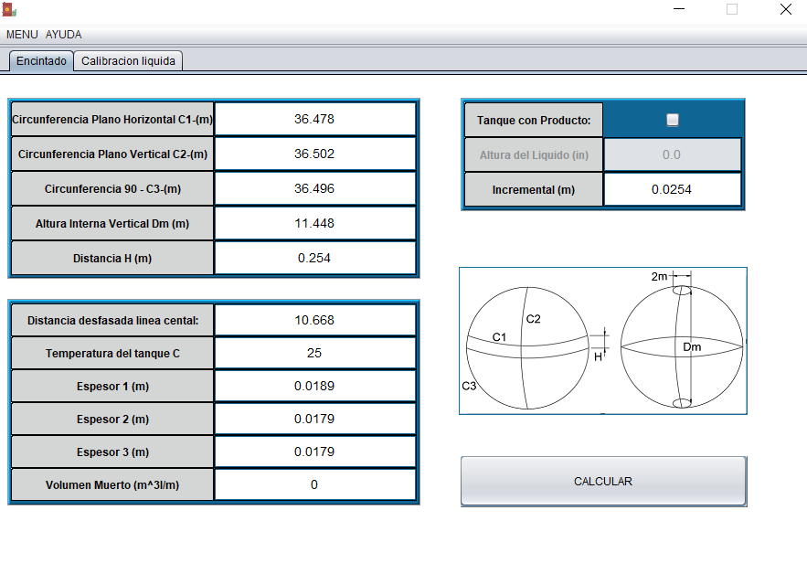
PRESENTACIÓN DEL SOFTWARE
Tanques Esféricos-Método Encintado

Slide 25
RESULTADOS
Tanque Esférico Método de encintado (SI)

Slide 26
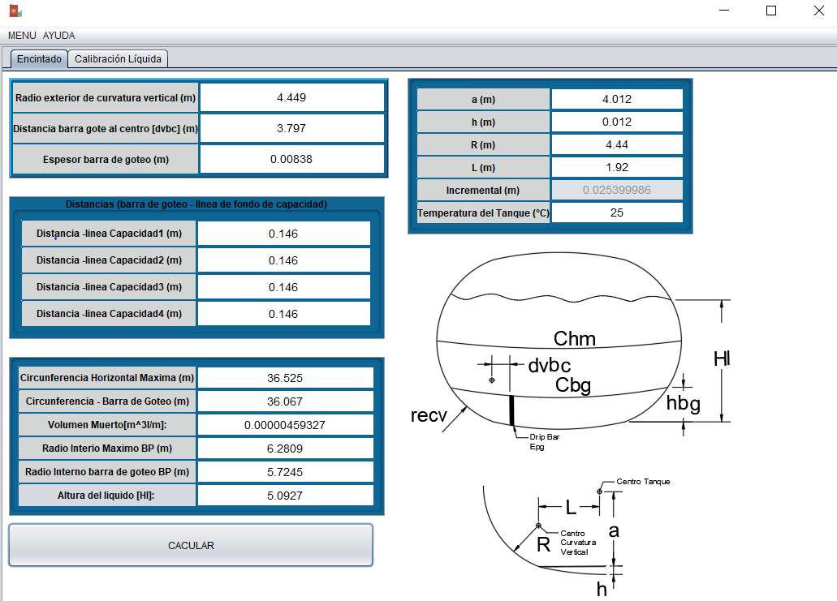
PRESENTACIÓN DEL SOFTWARE
Tanques Esferoidales-Método Encintado

Slide 27
RESULTADOS
Tanque Esferoidal Método de encintado (SI)

Slide 28
CONCLUSIONES
En el software presentado se logró incorporar el método de calibración en tanques verticales por el método de distancia electroóptica externa e interna aplicando la norma ISO 7507-4 y la ISO 7507-5, al ser un método relativamente nuevo es por tanto más preciso en las medidas debido sus equipos de alta tecnología, esto a su vez lleva a obtener excelentes resultados en las tablas de aforo.
Se logró incorporar el método de calibración volumétrica líquida de tanques estacionarios aplicando la norma API 2555 en el software rediseñado, obteniendo excelentes resultados en la obtención de tablas de aforo, obteniedo un error aproximado del 0.00% al comprar el software desarrollado en el presente proyecto con otro software orientado al análisis matemático.

Slide 29
Se logró generar satisfactoriamente un informe de calibración en el cual constan los datos y parámetros del proceso de calibración para cada tipo de tanque.
En el presente software se pudo cuantificar la incertidumbre en los tanques de almacenamiento verticales, obteniendo una incertidumbre evaluado y confirmada por la empresa PETROAFIN S.A.

Slide 30
GRACIAS POR SU ATENCIÓN

Slide 31
